Slide 1
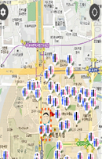
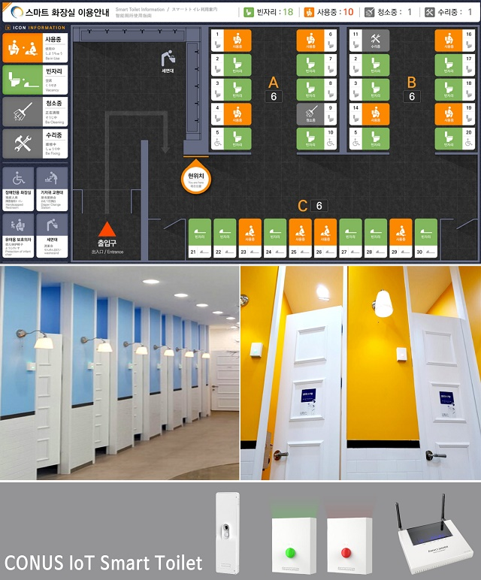
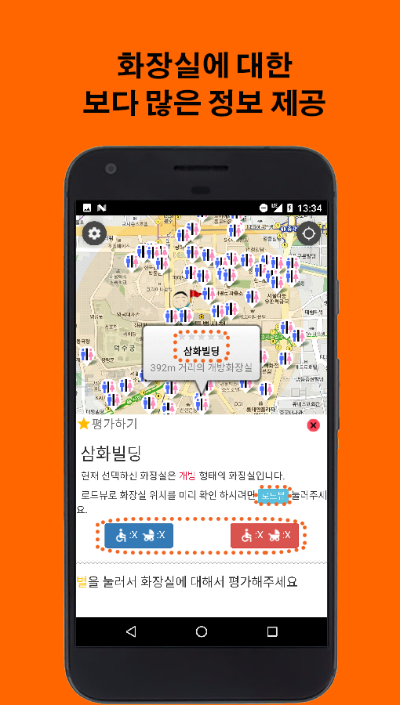
TOMS
TOMS
TOMS
(로고/이름의 로고화)
화장실 이름
화장실 주소
거리
사용칸/전체칸 (사용률)
+ 화장실 사용률

Slide 2

TOMS
TOMS
TOMS
00 ~ 20 분 사용중
21 ~ 30 분 경고
31 분 ~ 위급

